Slide 1
发言人
信息：从基本起步，向前迈进
希伯來書 1:1-3（一）
Notes:
希伯来书1:1 神既在古时借着众先知多次多方地晓谕列祖， 2 就在这末世借着他儿子晓谕我们；又早已立他为承受万有的，也曾借着他创造诸世界。 3 他是神荣耀所发的光辉，是神本体的真像，常用他权能的命令托住万有。他洗净了人的罪，就坐在高天至大者的右边。 4 他所承受的名既比天使的名更尊贵，就远超过天使。 5 所有的天使，神从来对哪一个说“你是我的儿子，我今日生你”？又指着哪一个说“我要做他的父，他要做我的子”？ 6 再者，神使长子到世上来的时候[a]，就说：“神的使者都要拜他。” 7 论到使者，又说：“神以风为使者，以火焰为仆役。” 8 论到子却说：“神啊，你的宝座是永永远远的，你的国权是正直的。 9 你喜爱公义，恨恶罪恶，所以神，就是你的神，用喜乐油膏你，胜过膏你的同伴。” 天地都要灭没唯主永远长存 10 又说：“主啊，你起初立了地的根基，天也是你手所造的。 11 天地都要灭没，你却要长存；天地都要像衣服渐渐旧了。 12 你要将天地卷起来，像一件外衣，天地就都改变了；唯有你永不改变，你的年数没有穷尽。” 13 所有的天使，神从来对哪一个说“你坐在我的右边，等我使你仇敌做你的脚凳”？ 14 天使岂不都是服役的灵，奉差遣为那将要承受救恩的人效力吗？

Slide 2
希伯来书1:1 神既在古时借着众先知多次多方地晓谕列祖，
2 就在这末世借着他儿子晓谕我们；又早已立他为承受万有的，也曾借着他创造诸世界。
3 他是神荣耀所发的光辉，是神本体的真像，常用他权能的命令托住万有。他洗净了人的罪，就坐在高天至大者的右边。
Notes:
前言：新闻发言人。叫人吃饭。仆人去，姐姐去叫，哥哥再去（叫客人或者）。几个方法：1.预先知道几点钟吃饭，就来了（神的启示，原则，普遍&特殊）；2.叫人（个案，回应）；3.肚子饿了（CS Lewis说苦难是神的扩音器）；4.一直参与（智慧人的回应选择）
过渡：晓谕／启示／

Slide 3
多次多方的晓谕／讲话／启示／降旨
方式：多次多方
人皆有之
诸天穹苍
先知代言
道成肉身
对象：我们世人
内容：?
目的：?

Slide 4
先知（和先知书）
动力 Motive | 神所呼召的代言人Prophet (nabi’ נָבִיא) Seer (hozeh, ro’eh, רֹאֶה)
使命 Mission | Forth-telling 解释，谴责，呼召 | Fore-telling 审判，救赎，将来
信息 Message | Imperative 祈使 | Imperfect 将来
回应Man’s response | 顺服 | 信靠

Slide 5
Imperative 和 Imperfect 的例子
Imperative 祈使 哈利路亚（诗104：35；105：45；106：1，48） - “你们要赞美耶和华！” | Imperfect 将来 给那地方起名叫「耶和华以勒」（Gen 创22:14） - “耶和华将看见，必预备”

Slide 6
目的陈述
22 就當存着诚心和充足的信心来到神面前。 23 也要坚守我们所承认的指望，不致摇动，因为那应许我们的是信实的。 24 又要彼此相顾，激发爱心，勉励行善。（来10）
就當放下各樣的重擔，脫去容易纏累我們的罪，存心忍耐，奔那擺在我們前頭的路程（来12:1）
Notes:
诗篇 19:1 诸天述说神的荣耀，穹苍传扬他的手段。 2 这日到那日发出言语，这夜到那夜传出知识。 3 无言无语，也无声音可听。 4 他的量带通遍天下，他的言语传到地极。
希伯来书10:19 弟兄们，我们既因耶稣的血得以坦然进入至圣所， 20 是借着他给我们开了一条又新又活的路，从幔子经过，这幔子就是他的身体； 21 又有一位大祭司治理神的家， 22 并我们心中天良的亏欠已经洒去，身体用清水洗净了，就当存着诚心和充足的信心来到神面前。 23 也要坚守我们所承认的指望，不致摇动，因为那应许我们的是信实的。 24 又要彼此相顾，激发爱心，勉励行善。
约翰福音 20:31 但记这些事要叫你们信耶稣是基督，是神的儿子，并且叫你们信了他，就可以因他的名得生命。
使徒行传17:30 世人蒙昧无知的时候，神并不监察，如今却吩咐各处的人都要悔改。 31 因为他已经定了日子，要借着他所设立的人按公义审判天下，并且叫他从死里复活，给万人做可信的凭据。

Slide 7
多次多方的晓谕／讲话／启示／降旨
方式：多次多方
人皆有之
诸天穹苍
先知代言
道成肉身
对象：我们世人
内容：？
目的：爱神爱人
爱神－信，望
爱人－摆脱罪恶，彼此相顾

Slide 8
目的陈述（来6:1-2）
1所以，我们应当离开基督道理的开端，竭力进到完全的地步，不必再立根基，就如那懊悔死行、信靠神、 2 各样洗礼、按手之礼、死人复活，以及永远审判各等教训（和合本）
所以，我们不该一再地重复一些有关基督的基本教导，例如，不要一再地说明，人为甚么必须认罪悔改而离开那些导致死亡的恶行，为甚么必须信靠上帝；也不要一再地解释甚么叫做洗礼、按手、死人复活、永远的审判 [ 和惩罚 ] 。我们应该向前迈进，学习成熟的基督徒应当懂得的道理。（简明圣经）
Notes:
Elder leadership of the church is the biblical pattern, and play a prominent role throughout Acts and the epistles. Paul and Barnabus appointed elders “in each church and, with prayer and fasting, committed them to the Lord (Acts 14:23), and Paul instructed Titus, while in Crete, to “appoint elders in every town as I directed you” (Titus 1:5). Paul called the elders of the church of Ephesus to continue the work that he started by shepherding the flock under their charge (Acts 20:17). Paul also meets with James and the elders of the church when he travels to Jerusalem (Acts 21:18). In addition to these occurrences, Paul mentions the laying on of hands by the elders (1 Timothy 4:14), James instructs members of the church to call for the elders of the church to pray for them when they are sick (James 5:14). Peter gives instruction to elders to “shepherd the flock of God that is among you, exercising oversight” (1 Peter 5:1-5).
彼得前书5:1我这做长老、做基督受苦的见证、同享后来所要显现之荣耀的，劝你们中间与我同做长老的人： 2 务要牧养在你们中间神的群羊，按着神旨意照管他们，不是出于勉强，乃是出于甘心；也不是因为贪财，乃是出于乐意； 3 也不是辖制所托付你们的，乃是做群羊的榜样。 4 到了牧长显现的时候，你们必得那永不衰残的荣耀冠冕。雅各书5:14 你们中间有病了的呢，他就该请教会的长老来，他们可以奉主的名用油抹他，为他祷告。 15 出于信心的祈祷要救那病人，主必叫他起来；他若犯了罪，也必蒙赦免。 16 所以你们要彼此认罪，互相代求，使你们可以得医治。义人祈祷所发的力量是大有功效的。21:18 第二天，保罗同我们去见雅各，长老们也都在那里。20:17 保罗从米利都打发人往以弗所去，请教会的长老来。21 对那城里的人传了福音，使好些人做门徒，就回路司得、以哥念、安提阿去， 22 坚固门徒的心，劝他们恒守所信的道，又说：“我们进入神的国，必须经历许多艰难。” 14:23 二人在各教会中选立了长老，又禁食祷告，就把他们交托所信的主。提多书1:5 我从前留你在克里特，是要你将那没有办完的事都办整齐了，又照我所吩咐你的，在各城设立长老。

Slide 9
多次多方的晓谕／讲话／启示／降旨
方式：多次多方
人皆有之
诸天穹苍
先知代言
道成肉身
对象：我们世人
内容：从基本起步，向前迈进
目的：爱神爱人
爱神－信，望
爱人－摆脱罪恶，彼此相顾

Slide 10
基本教导
认罪悔改，信靠上帝；洗礼、按手、死人复活、永远的审判
提前4:14-16你不要轻忽所得的恩赐，就是从前借着预言，在众长老按手的时候赐给你的。这些事你要殷勤去做，并要在此专心，使众人看出你的长进来。你要谨慎自己和自己的教训，要在这些事上恒心，因为这样行，又能救自己，又能救听你的人。
教会怎样从基本起步，向前迈进？（成为圣洁，合乎主用；各尽其职：使徒，先知，传福音的，牧师，教师，长老，执事；祈祷，传道，牧养，责备、警戒、劝勉）
Notes:
Elder leadership of the church is the biblical pattern, and play a prominent role throughout Acts and the epistles. Paul and Barnabus appointed elders “in each church and, with prayer and fasting, committed them to the Lord (Acts 14:23), and Paul instructed Titus, while in Crete, to “appoint elders in every town as I directed you” (Titus 1:5). Paul called the elders of the church of Ephesus to continue the work that he started by shepherding the flock under their charge (Acts 20:17). Paul also meets with James and the elders of the church when he travels to Jerusalem (Acts 21:18). In addition to these occurrences, Paul mentions the laying on of hands by the elders (1 Timothy 4:14), James instructs members of the church to call for the elders of the church to pray for them when they are sick (James 5:14). Peter gives instruction to elders to “shepherd the flock of God that is among you, exercising oversight” (1 Peter 5:1-5).
彼得前书5:1我这做长老、做基督受苦的见证、同享后来所要显现之荣耀的，劝你们中间与我同做长老的人： 2 务要牧养在你们中间神的群羊，按着神旨意照管他们，不是出于勉强，乃是出于甘心；也不是因为贪财，乃是出于乐意； 3 也不是辖制所托付你们的，乃是做群羊的榜样。 4 到了牧长显现的时候，你们必得那永不衰残的荣耀冠冕。雅各书5:14 你们中间有病了的呢，他就该请教会的长老来，他们可以奉主的名用油抹他，为他祷告。 15 出于信心的祈祷要救那病人，主必叫他起来；他若犯了罪，也必蒙赦免。 16 所以你们要彼此认罪，互相代求，使你们可以得医治。义人祈祷所发的力量是大有功效的。21:18 第二天，保罗同我们去见雅各，长老们也都在那里。20:17 保罗从米利都打发人往以弗所去，请教会的长老来。21 对那城里的人传了福音，使好些人做门徒，就回路司得、以哥念、安提阿去， 22 坚固门徒的心，劝他们恒守所信的道，又说：“我们进入神的国，必须经历许多艰难。” 14:23 二人在各教会中选立了长老，又禁食祷告，就把他们交托所信的主。提多书1:5 我从前留你在克里特，是要你将那没有办完的事都办整齐了，又照我所吩咐你的，在各城设立长老。

Slide 11
徒14:21 对那城里的人传了福音，使好些人做门徒，就回路司得、以哥念、安提阿去， 22 坚固门徒的心，劝他们恒守所信的道，又说：“我们进入神的国，必须经历许多艰难。”23 二人在各教会中选立了长老，又禁食祷告，就把他们交托所信的主。20:17 保罗从米利都打发人往以弗所去，请教会的长老来。21:18 第二天，保罗同我们去见雅各，长老们也都在那里。
提多1:5 我从前留你在克里特，是要你将那没有办完的事都办整齐了，又照我所吩咐你的，在各城设立长老。
雅各书5:14-16你们中间有病了的呢，他就该请教会的长老来，他们可以奉主的名用油抹他，为他祷告。出于信心的祈祷要救那病人，主必叫他起来；他若犯了罪，也必蒙赦免。 所以你们要彼此认罪，互相代求，使你们可以得医治。义人祈祷所发的力量是大有功效的。
彼得前书5:1我这做长老、做基督受苦的见证、同享后来所要显现之荣耀的，劝你们中间与我同做长老的人：
Notes:
Elder leadership of the church is the biblical pattern, and play a prominent role throughout Acts and the epistles. Paul and Barnabus appointed elders “in each church and, with prayer and fasting, committed them to the Lord (Acts 14:23), and Paul instructed Titus, while in Crete, to “appoint elders in every town as I directed you” (Titus 1:5). Paul called the elders of the church of Ephesus to continue the work that he started by shepherding the flock under their charge (Acts 20:17). Paul also meets with James and the elders of the church when he travels to Jerusalem (Acts 21:18). In addition to these occurrences, Paul mentions the laying on of hands by the elders (1 Timothy 4:14), James instructs members of the church to call for the elders of the church to pray for them when they are sick (James 5:14). Peter gives instruction to elders to “shepherd the flock of God that is among you, exercising oversight” (1 Peter 5:1-5).
彼得前书5:1我这做长老、做基督受苦的见证、同享后来所要显现之荣耀的，劝你们中间与我同做长老的人： 2 务要牧养在你们中间神的群羊，按着神旨意照管他们，不是出于勉强，乃是出于甘心；也不是因为贪财，乃是出于乐意； 3 也不是辖制所托付你们的，乃是做群羊的榜样。 4 到了牧长显现的时候，你们必得那永不衰残的荣耀冠冕。雅各书5:14 你们中间有病了的呢，他就该请教会的长老来，他们可以奉主的名用油抹他，为他祷告。 15 出于信心的祈祷要救那病人，主必叫他起来；他若犯了罪，也必蒙赦免。 16 所以你们要彼此认罪，互相代求，使你们可以得医治。义人祈祷所发的力量是大有功效的。21:18 第二天，保罗同我们去见雅各，长老们也都在那里。20:17 保罗从米利都打发人往以弗所去，请教会的长老来。21 对那城里的人传了福音，使好些人做门徒，就回路司得、以哥念、安提阿去， 22 坚固门徒的心，劝他们恒守所信的道，又说：“我们进入神的国，必须经历许多艰难。” 14:23 二人在各教会中选立了长老，又禁食祷告，就把他们交托所信的主。提多书1:5 我从前留你在克里特，是要你将那没有办完的事都办整齐了，又照我所吩咐你的，在各城设立长老。

Slide 12
多次多方的晓谕／讲话／启示／降旨
目的：爱神爱人
爱神－Saved, Surrendering
爱人－Sanctified, Suffering, Spirit filled
Saved 得救 –创12:1-3；提前2:3, 4; 彼后3:9
Sanctified 成为圣洁 帖前4:3；提后2:21-23
Suffering 行善受苦，能忍耐 彼前2:19-21 你们蒙召原是为此；因基督也为你们受过苦，给你们留下榜样，叫你们跟随他的脚踪行。
Surrendering /Sacrifice living/ serve将身体献上，当作活祭，事奉神 罗马Rom 12:1-2
Spirit filled 被圣灵充满、结圣灵果子 Eph 5:17 不要作糊涂人，要明白主的旨意如何。

Slide 13
榮耀的成全——
救恩的“三部曲”
稱義Justification
擺脫罪的懲罰Penalty
成聖Sanctification
擺脫罪的權勢Power
榮耀Glorification
擺脫罪的存在Presence
Notes:
榮耀的成全
救恩"三部曲"（羅馬書8:18-30）
神拯救並施恩於我們，不僅讓我們從罪的懲罰Penalty中得救稱義，讓我們從罪的權勢Power中得勝成聖，更讓我們盼望進入那榮耀，徹底擺脫罪的存在Presence。神救恩的"三部曲"正在我們生命中上演，我們以敬畏的心來領受——
稱義Justification
成聖Sanctification
榮耀Glorification

Slide 14
人的 需求 | 被震动的 人的方法 | 基本教导 神的方法 | 不被震动的国
肉体 | 贪婪 永远不满足 肉体的情欲 | 忠心，有余扶助软弱，施与受更为有福(徒20:35) 用爱心接待客旅(13:1-3) | 神的供应
考验 | 眼目的情欲 | 婚姻人人都当尊重(13:4) | 神的圣洁
荣耀 | 今生的骄傲 被神降为卑 | 要以自己所有的为足(13:5-6) | 神的保守
Notes:
使徒行传20:35 我凡事给你们做榜样，叫你们知道应当这样劳苦扶助软弱的人，又当记念主耶稣的话说：‘施比受更为有福。’
以弗所书 4:28 从前偷窃的，不要再偷，总要劳力，亲手做正经事，就可有余，分给那缺少的人。
要以自己所有的为足(13:5-6)，我们所拥有的，包括神所供应的一切，财务，才干，忠心工作得到更多的潜力（有的还要加给他更多），甚至包括遭遇，处境，上周的讲员David弟兄再次提醒我们神在我们的时间空间已经定好,在此时此地神对我们的呼召如何?就是跟随带领其中一个处境就是引导我们的人，有的带领人有时候让你很容易相处，有时候或者有的人却不，可是这也是我们应该引以为满足的。作者教导我们对他们应该怎样呢？这段经文的答案是：？

Slide 15
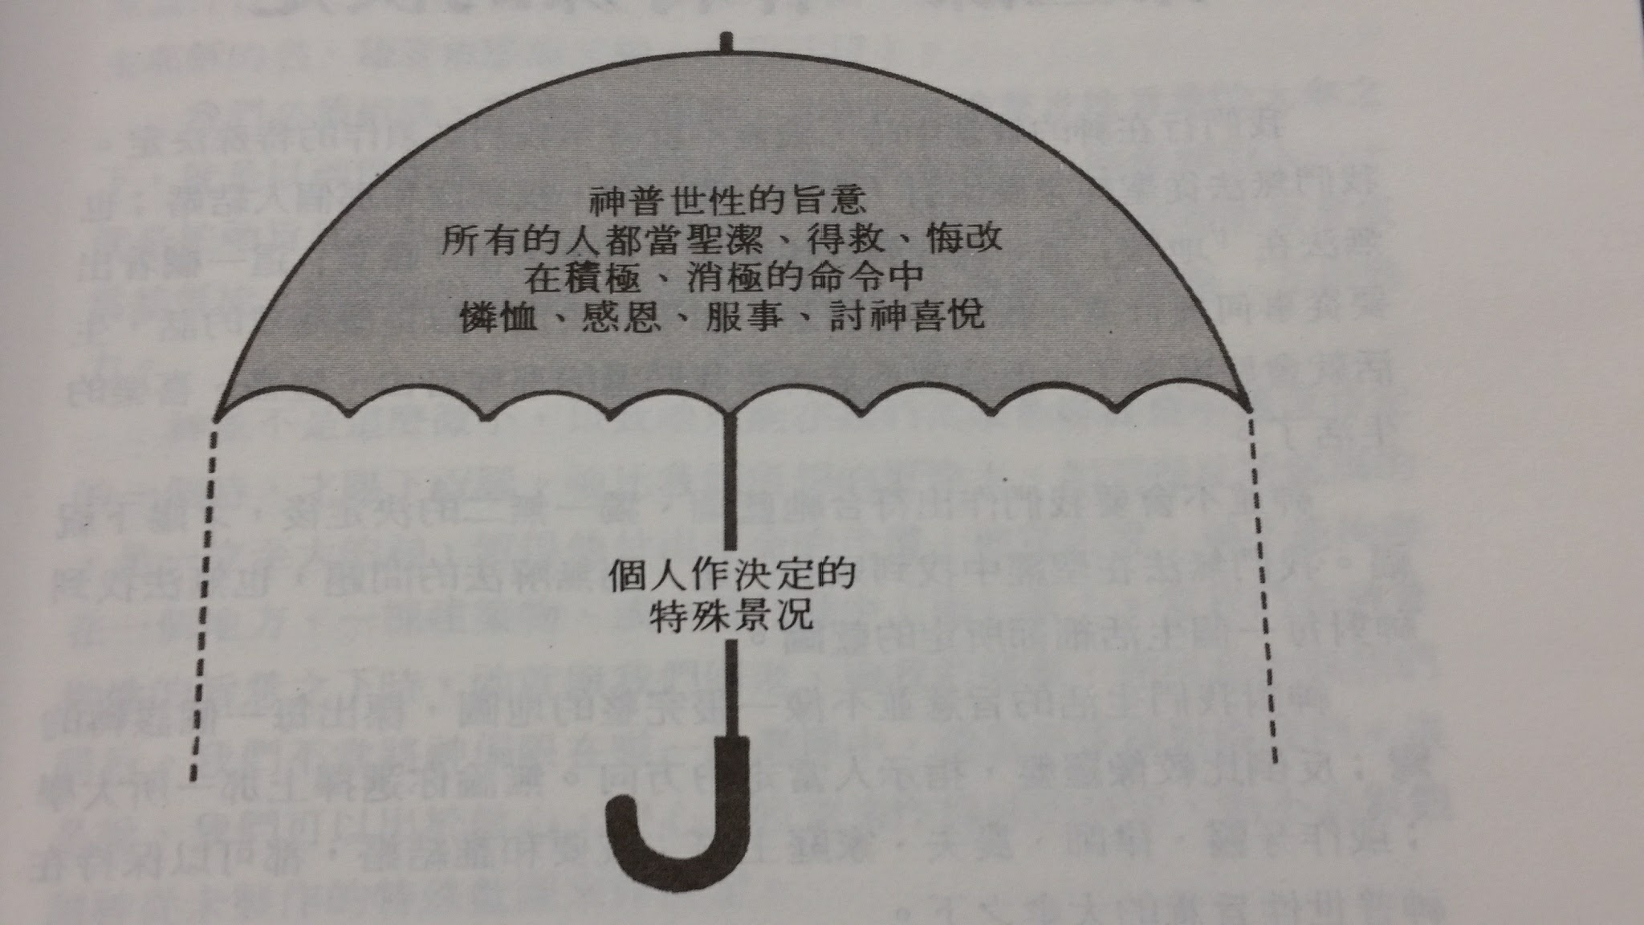
Notes:
基督徒在學業、婚姻、事業、生活等各種選擇上，如何明白神的旨意？我們的理性、感覺、性情和品格，在明白神的旨意上，有何重要性？基督徒逆境和順境裡如何前進？本書根據聖經經文，作詳細的討論。基本起步，向前迈进

Slide 16
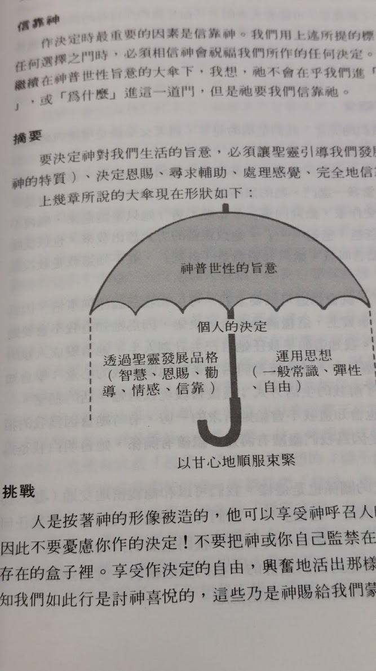
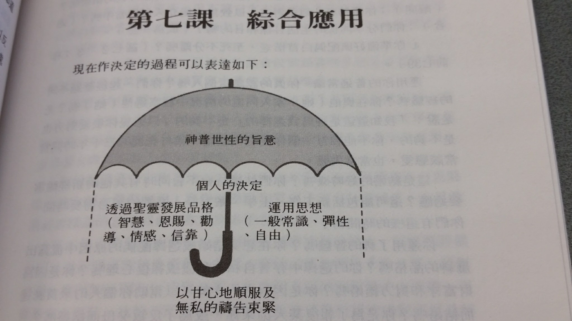

Slide 17
基督徒在學業、婚姻、事業、生活等各種選擇上，如何明白神的旨意？我們的理性、感覺、性情和品格，在明白神的旨意上，有何重要性？基督徒逆境和順境裡如何前進？本書根據聖經經文，作詳細的討論。
既已明白神的旨意和原则，就当从基本起步，向前迈进

Slide 18
回顾
对于引导我们的，我们要：
想念，效法他们（7-8）
依从他们（17）
为他们祷告（18）
问他们安（24-25）
（来13:8）耶稣基督昨日、今日、一直到永远，是一样的。
Notes:
希伯來書13:1你们务要常存弟兄相爱的心。 2 不可忘记用爱心接待客旅，因为曾有接待客旅的，不知不觉就接待了天使。 3 你们要记念被捆绑的人，好像与他们同受捆绑；也要记念遭苦害的人，想到自己也在肉身之内。 4 婚姻人人都当尊重，床也不可污秽，因为苟合行淫的人，神必要审判。 5 你们存心不可贪爱钱财，要以自己所有的为足；因为主曾说：“我总不撇下你，也不丢弃你。” 6 所以我们可以放胆说：“主是帮助我的，我必不惧怕，人能把我怎么样呢？”

Slide 19
多次多方的晓谕／讲话／启示／降旨
方式：多次多方
人皆有之；诸天穹苍
先知代言；道成肉身
目的：爱神爱人
爱神－信，望
爱人－摆脱罪恶，彼此相顾
从基本起步，向前迈进
1神既在古时借着众先知多次多方地晓谕列祖， 2 就在这末世借着他儿子晓谕我们；又早已立他为承受万有的，也曾借着他创造诸世界。 （来1）
Notes:
希伯来书1:1 神既在古时借着众先知多次多方地晓谕列祖， 2 就在这末世借着他儿子晓谕我们；又早已立他为承受万有的，也曾借着他创造诸世界。 3 他是神荣耀所发的光辉，是神本体的真像，常用他权能的命令托住万有。他洗净了人的罪，就坐在高天至大者的右边。

